Slide 1
PENGEMBANGAN KURIKULUM DAN KARAKTER WIRAUSAHA BIDANG BOGA
Luthfiyah Nurlaela
Universitas Negeri Surabaya
www. Luthfiyah.com

Slide 2
Bahan Diskusi
Kurikulum Merdeka Belajar-Kampus Merdeka
Pengertian Wirausaha
Karakter Wirausaha
Penumbuhan Karakter Wirausaha
Kendala Berwirausaha
Peluang Wirausaha Bidang Boga

Slide 10
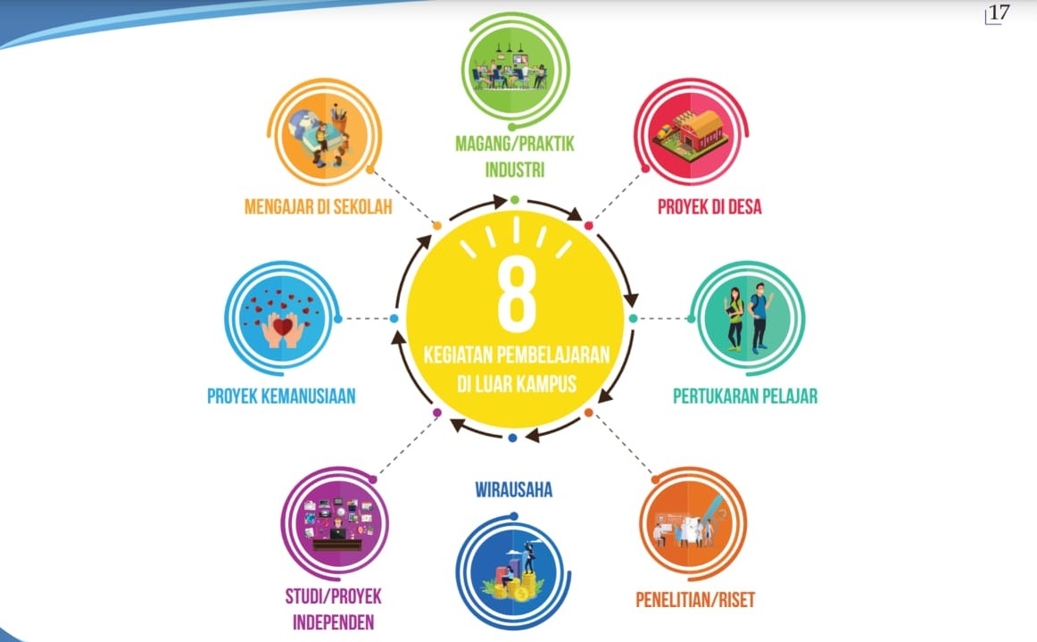

Slide 11
PEMBELAJARAN

Slide 12
Keberadaan Pendidikan Kewirausahaan dalam Kurikulum
Mewajibkan semua mahasiswa menempuh matakuliah kewirausahaan pada beberapa semester tertentu, misalnya dengan bobot 2-4 sks per semester.
Adanya tuntutan kurikulum agar mahasiswa tidak hanya memiliki pengetahuan, namun juga keterampilan dan sikap kewirausahaan.
Membentuk sikap mental ditindaklanjuti dengan kegiatan yang dapat mewujudkan minimal entrepreneur pemula.
Kurikulum didesain sedemikian rupa sehingga pendidikan kewirausahaan akan terjadi selama mahasiswa menempuh kuliah. Dapat pula menjadi hiden curriculum, artinya sebagian besar matakuliah memiliki muatan kewirausahaan.

Slide 13
PENGERTIAN WIRAUSAHA

Slide 14
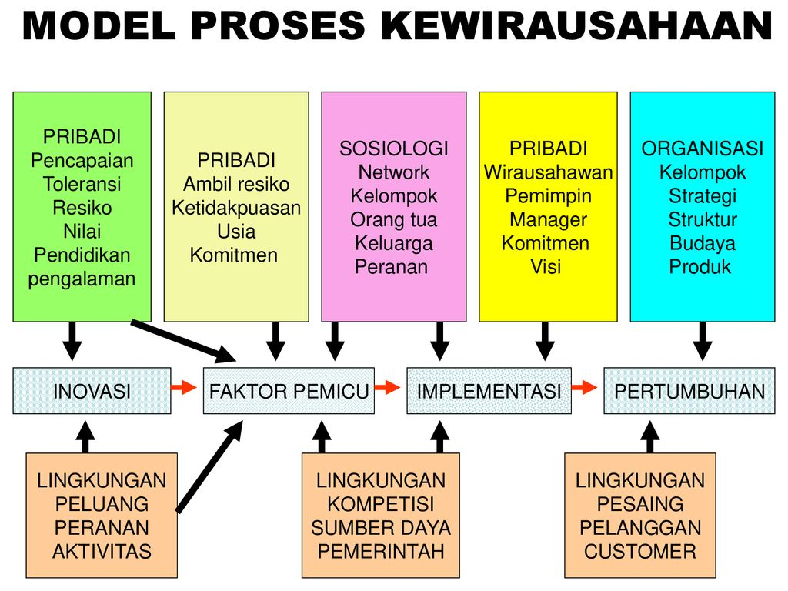
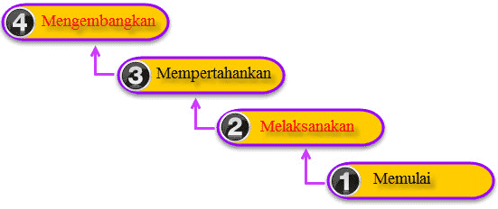

Slide 15
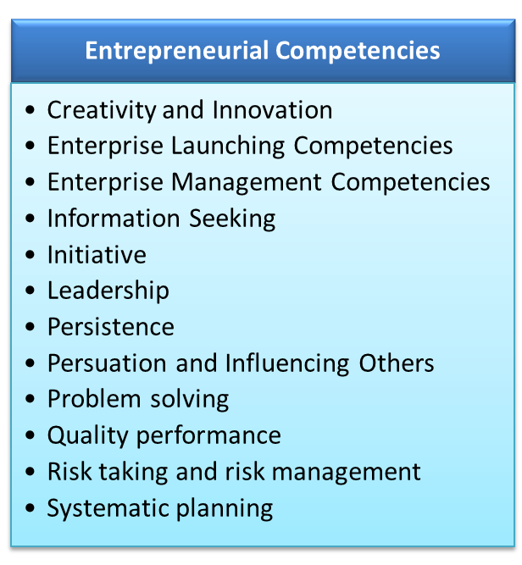

Slide 16
PENUMBUHAN KARAKTER WIRAUSAHA

Slide 17
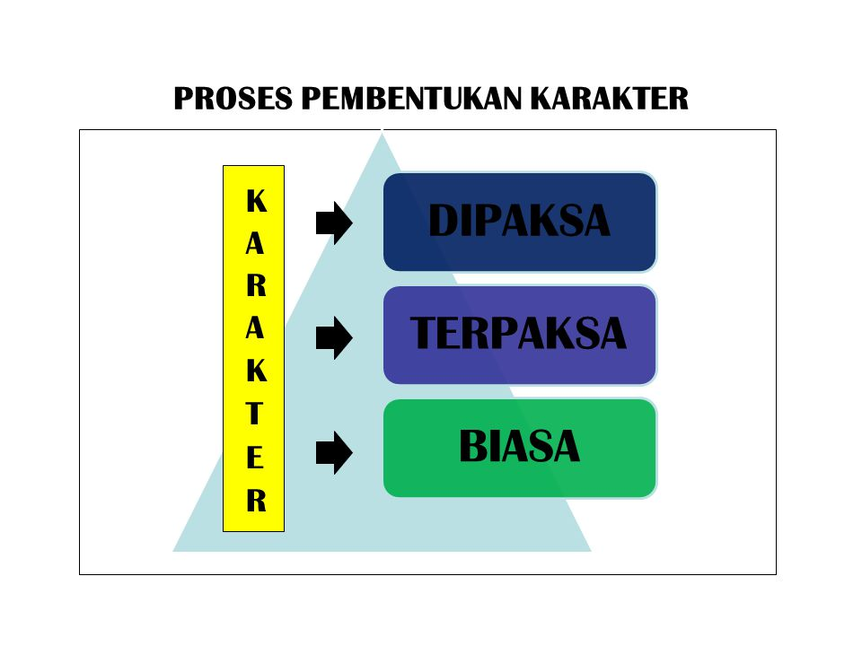

Slide 18
PENUMBUHAN KARAKTER KEWIRAUSAHAAN

Slide 19
KENDALA PENUMBUHAN KARAKTER KEWIRAUSAHAAN

Slide 20
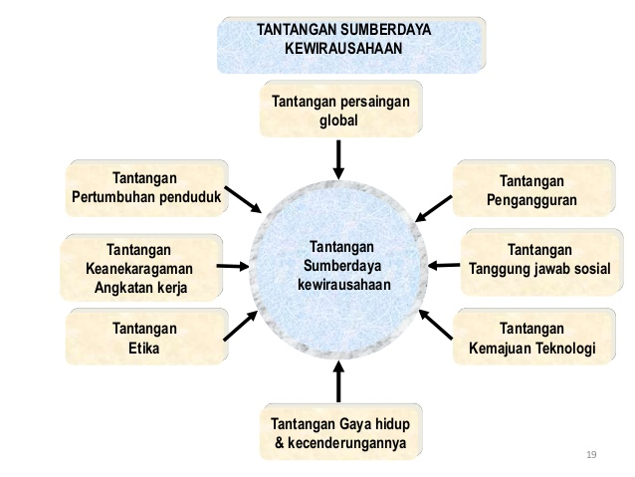

Slide 22
WIRAUSAHA BIDANG BOGA

Slide 25
PELUANG WIRAUSAHA BOGA

Slide 26
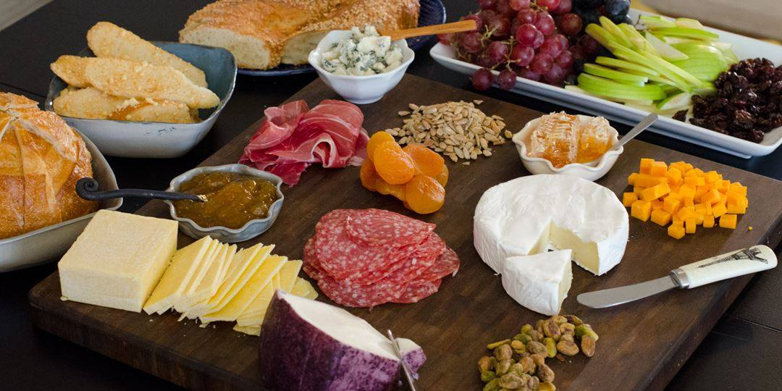

Slide 29
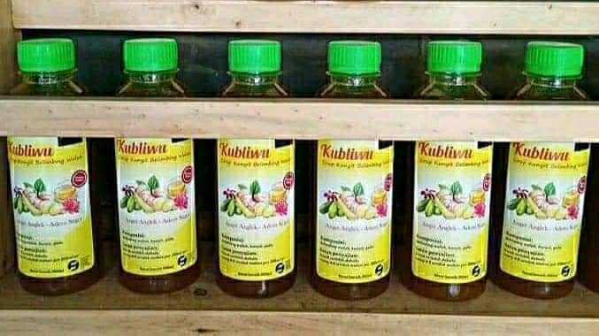
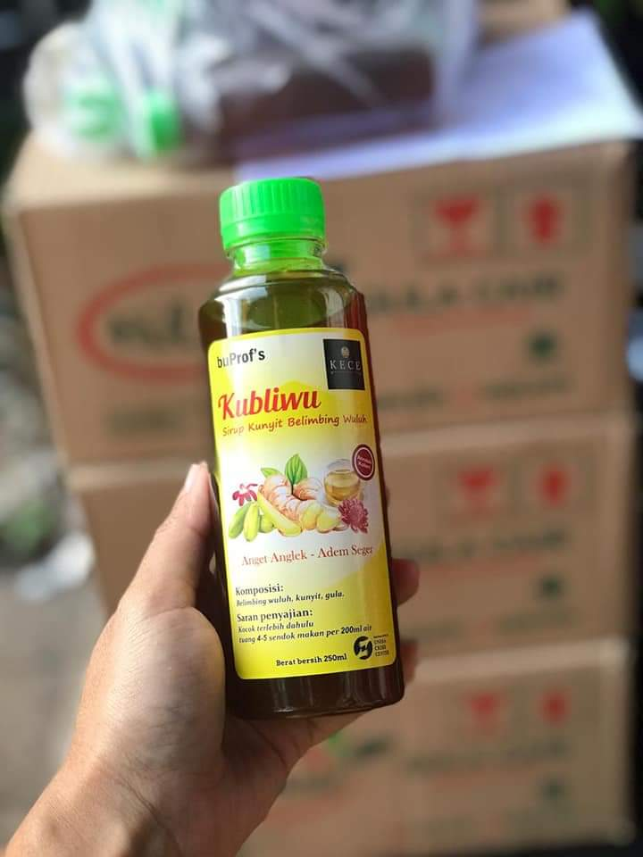
SIRUP BELIMBING WULUH, SEBUAH PELUANG WIRAUSAHA

Slide 30
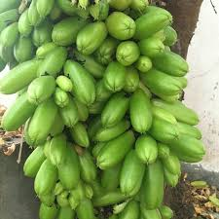
SIRUP BLIWU

Slide 31
